Slide 1
Tài liệu hỗ trợ học tập
HUBT
Điện Toán Di Động

Slide 2
Sôi động cuộc đua chip nền ARM
(Nguồn - Pcworld)
Những con chip theo kiến trúc x86 của Intel chưa bắt kịp kỷ nguyên bùng nổ thiết bị di động nhỏ, nhẹ, tiêu thụ điện năng thấp.
Đây chính là cơ hội vàng cho những con chip nền ARM hiện diện khắp nơi.

Slide 3
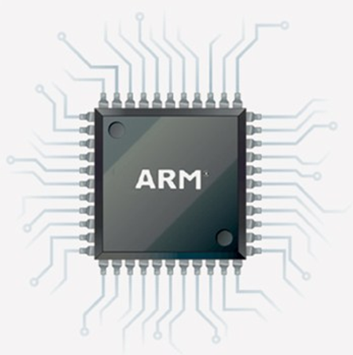
Kiến trúc ARM và hệ thống trên một chip – SoC
SoC là System on Chip
ARM là Acorn RISC Machine
RISC (Reduced Instructions Set Computer - Máy tính với tập lệnh đơn giản hóa)
GPU là Graphics Processing Unit

Slide 4
ARM Holdings, một công ty có trụ sở ở Anh, chuyên thiết kế kiến trúc, phát triển tập lệnh vi xử lý ARM 32-bit kiểu RISC (kiến trúc mới ARMv8 hỗ trợ 64-bit), cùng các nhân Cortex sau đó đã cấp phép bản quyền thiết kế cho các nhà sản xuất bán dẫn khác tùy chỉnh để tạo ra những chip xử lí riêng của họ.
Ý tưởng của thiết kế ARM là cho phép ghép nhân dựa trên kiến trúc ARM với một số thành phần liên quan khác như GPU, bộ nhớ, kết nối không dây... để tạo ra hệ thống tất cả trên một chip (System on Chip – SoC) nhỏ gọn, tiêu thụ điện năng thấp, nhiều tính năng với giá thành thấp.

Slide 5
Một số nhà sản xuất dùng nhân ARM Cortex tích hợp thêm các thành phần khác nhằm tiết kiệm chi phí và thời gian.
Trong khi số khác có thể tiếp tục điều chỉnh dựa trên bản quyền thiết kế ARM để tăng thêm hiệu năng và tiết kiệm điện năng hơn như trường hợp Krait của Qualcomm hay chip A6 mới của Apple.
Cũng như với PC, chip xử lý của smartphone và máy tính bảng có nhiệm vụ xử lý toàn bộ tác vụ, chạy các ứng dụng đã cài trên máy, do đó quyết định sức mạnh của thiết bị.

Slide 6
Khác với PC đặt hiệu năng là yếu tố quan trọng hàng đầu, thì tiêu thụ điện năng thấp là ưu tiên hàng đầu trong thiết kế thiết bị di động. Đây cũng chính là vấn đề khiến Intel đau đầu dù đã phát triển và tung ra bộ vi xử lý năng lượng thấp Atom hơn 4 năm nay.
Một bộ vi xử lý đơn nhân có tốc độ xung nhịp cao sẽ tốn pin, vì thế các nhà sản xuất đang tập trung vào những hệ thống đa nhân có khả năng xử lý đồng thời nhiều tác vụ, tăng hiệu suất hoạt động, giảm tiêu hao năng lượng pin.

Slide 7
Những smartphone và máy tính bảng cao cấp trên thị trường hiện nay đều được trang bị SoC hai hoặc bốn nhân.
Thiết bị di động sẽ xử lý đồ họa tốt hơn nếu tích hợp chip xử lý đồ họa mạnh trên cùng hệ thống SoC. Tất nhiên hiệu năng thực sự của thiết bị còn phụ thuộc vào thiết kế của nhà sản xuất SoC.

Slide 8
Tại triển lãm CES 2013 vừa qua:
- Qualcomm trình làng hai mẫu Snapdragon 800 và 600, trong đó mẫu 800 có xung nhịp lên đến 2,3GHz, hiệu năng tăng 75% so với SoC Snapdragon S4 Pro thế hệ cũ.
- Nvidia ra mắt Tegra 4 tích hợp bốn nhân đời mới nhất ARM Cortex-A15, cùng 72 nhân đồ họa. Nvidia tuyên bố đây là chip xử lý nhanh nhất hiện nay cho các thiết bị di động.
- Cuộc chiến đa nhân càng nóng hơn khi Samsung công bố chip tám nhân Exynos 5 Octa. Những siêu smartphone được trang bị SoC bốn/tám nhân thế hệ mới hứa hẹn sẽ lần lượt xuống thị trường trong vài tháng tới.

Slide 9
Dưới đây là những dòng SoC phổ biến hiện nay dựa trên nền ARM:

Slide 10
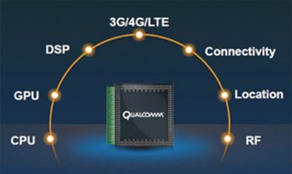
Qualcomm Snapdragon

Slide 11
Không như nhiều nhà sản xuất SoC khác, Qualcomm không sử dụng hoàn toàn thiết kế của ARM mà có những chỉnh sửa, tạo riêng ra các vi xử lý Scorpion và Krait tích hợp trong SoC Snapdragon đem lại hiệu năng tốt hơn và tiêu thụ điện năng ít hơn so với dùng nhân ARM Cortex chuẩn.
Vì thế SoC Snapdragon được dùng rất nhiều trong các sản phẩm di động của các hãng khác, và Qualcomm hiện là nhà sản xuất chip nền ARM lớn nhất thế giới.

Slide 12
Kể từ năm 2008 cho đến nay, Snapdragon đã trải qua các thế hệ: S1, S2, S3, S4 và mới nhất là Snapdragon 800/600/400/200.
Snapdragon S1 và S2 là những thế hệ chip đơn nhân, trong đó S1 là dòng chip đầu tiên đưa chip xử lý di động đạt ngưỡng xung nhịp 1GHz, còn S2 là dòng đầu tiên đưa tốc độ xung nhịp lên 1,4GHz.
S1 hỗ trợ màn hình độ phân giải HD 720p, camera 12MP, kết nối HSPA.
S2 nâng cấp kết nối lên HSPA+ và hỗ trợ đồ họa tốt hơn.
Bắt đầu từ S3, Snapdragon có 2 nhân xung nhịp tối đa 1,7GHz, xử lý đồ họa được tăng cường với khả năng hỗ trợ Full HD 1080p, phát 3D, camera lên tới 16MP.

Slide 13
Snapdragon S4 có 3 phiên bản dành cho di động: Play, Plus và Pro (S4 Prime được thiết kế dành riêng cho Smart TV).
S4 Play tích hợp hai hoặc bốn nhân Cortex-A5, cùng nhân đồ họa GPU Adreno 230 nhắm vào phân khúc smartphone tầm trung.
S4 Plus là dòng hai nhân dựa trên kiến trúc Krait với GPU Adreno 305 dành cho smartphone và máy tính bảng cao cấp.
S4 Pro cũng dùng hai hoặc bốn nhân dựa trên kiến trúc Krait, được tăng cường sức mạnh với GPU Adreno 320, nhắm tới thị trường laptop và máy tính bảng Windows RT.

Slide 14
Ngoại trừ S4 Play chạy ở xung nhịp giới hạn 1,2GHz được sản xuất theo qui trình 45nm, các dòng S4 khác đều có xung nhịp đạt tới 1,7GHz, sản xuất theo qui trình mới 28nm, cải thiện nhiều về hiệu năng cũng như tiêu thụ ít điện năng hơn.
Những SoC thế hệ mới Snapdragon 800/600 sử dụng bốn nhân Krait (xung nhịp tới 2,3GHz với 800 và 1,9GHz với 600), bộ thu phát sóng Wi-Fi 802.11ac, LTE. Snapdragon 600 đã xuất hiện trên HTC One, LG Optimus G Pro.

Slide 15
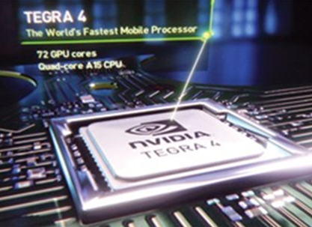
Nvidia Tegra

Slide 16
Nvidia bắt đầu ra mắt SoC từ tháng 2/2008, ban đầu cho máy nghe nhạc Zune HD và điện thoại KIN của Microsoft.
Sự thất bại của Microsoft trong lĩnh vực điện tử tiêu dùng không làm Nvidia nản chí. Một năm sau, Nvidia giới thiệu Tegra cho thiết bị Android và bắt đầu gặt hái thành công.
SoC của Nvidia sử dụng phổ biến trong các smartphone và máy tính bảng hiện nay là Tegra 2 và Tegra 3. Cả hai dòng đều được sản xuất theo qui trình 40nm, tích hợp nhân ARM Cortex-A9, GPU GeForce tiết kiệm năng lượng, hỗ trợ độ phân giải 1080p.
Tegra 2 là vi xử lý hai nhân đầu tiên trên thế giới tích hợp trong smartphone, chiếc Motorola Atrix 4G.

Slide 17
Tegra 3 ra mắt tháng 11/2011 là vi xử lý bốn nhân đầu tiên cho thiết bị di động, sản phẩm đầu tiên tích hợp Tegra 3 là máy tính bảng Asus Transformer Prime. Thực ra Tegra 3 còn được trang bị nhân phụ thứ năm, Cortex-A9 xung nhịp 500MHz, dành cho các tác vụ chạy nền để tiết kiệm pin.
Tegra 3 hỗ trợ độ phân giải lên tới 2048x1536 pixel. Nhưng tại CES 2013, mẫu máy tính bảng 10 inch của Vizio (Mỹ) tích hợp chip Tegra 4 có màn hình độ phân giải “khủng” lên đến 2560x1600. Nvidia đã công bố "siêu điện thoại" Tegra 4 bốn nhân xử lý đóng gói cùng 72 nhân GPU sẽ lên kệ vào giữa năm nay, nhà sản xuất được tiết lộ là ZTE (Trung Quốc).

Slide 18
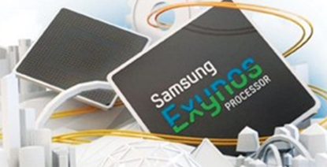
Samsung Exynos

Slide 19
Trong khi sử dụng nhiều SoC Snapdragon của Qualcomm, Samsung còn sản xuất SoC Exynos chủ yếu dành cho các sản phẩm của hãng.
Nhà sản xuất điện tử Hàn Quốc khởi đầu chuỗi thành công với dòng điện thoại Galaxy từ mẫu smartphone Galaxy S đời đầu trang bị Exynos 3310, đáp xuống thị trường vào tháng 6/2010.
Dù chỉ là chip đơn nhân ARM Cortex-A8 1GHz, nhưng ở thời điểm ra mắt, Exynos 3310 với chip xử lý đồ họa tích hợp PowerVR SGX540 hỗ trợ độ phân giải Full HD 1080p, trong khi SoC của các hãng khác lúc đó hầu như chỉ đạt mức HD 720p.

Slide 20
Exynos Dual 45nm (Exynos 4210) được cải tiến về tốc độ xử lý với hai nhân ARM Cortex-A9 và GPU ARM Mali-400 MP4, tích hợp các tính năng khác như GPS, HDMI và USB Host. SoC Exynos 4210 tích hợp trong Galaxy S2 có tốc độ 1,2GHz và tăng lên 1,4GHz trong chiếc Galaxy Note. Dù vậy, Exynos 4210 mới chỉ hỗ trợ độ phân giải màn hình 1280x800, thấp so với những đối thủ cùng hạng Snapdragon và OMAP.
Exynos còn có hai phiên bản hai nhân khác cao cấp hơn, sản xuất theo qui trình 32nm High-K Metal Gate (HKMG): Exynos Dual 32nm (Exynos 4212) nhân Cortex-A9 xung nhịp 1,5GHz, hỗ trợ màn hình 1080p; và Exynos 5 Dual nhân Cortex-A15 xung nhịp 1,7GHz, hỗ trợ phát 3D.

Slide 21
Samsung cũng tung ra chip bốn nhân Exynos 4 Quad (Exynos 4412) với một số nâng cấp nhỏ dùng trong Galaxy S3 và Note 2 “đình đám”.
Theo Samsung, SoC thế hệ mới này của họ được sản xuất theo qui trình 32nm HKMG tiết kiệm điện năng khoảng 30%, tăng khả năng xử lý đồ họa 3D cao hơn 50% so với thế hệ trước.

Slide 22
Tại CES 2013, Samsung đã giới thiệu chip tám nhân Exynos 5 Octa (dùng công nghệ ARM big.LITTLE kết hợp bốn nhân Cortex-A15 xử lý tác vụ nặng và bốn nhân Cortex-A7 cho các tác vụ nhẹ) với tuyên bố tăng tốc xử lý đồ họa 3D gấp hai lần so với chip bốn nhân Exynos 4 Quad, trong khi có thể tiết kiệm trên 70% năng lượng pin.

Slide 23
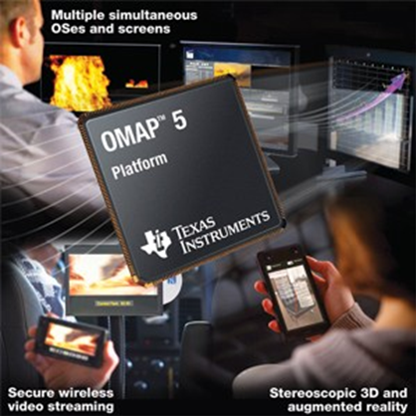
TI OMAP

Slide 24
SoC OMAP (Open Media Application Platform) của TI (Texas Instruments) cũng được sử dụng khá rộng rãi, thường được thấy trên các thiết bị của Huawei, Motorola. Các dòng OMAP gồm OMAP 1, 2, 3, 4 và 5. Các sản phẩm mới dùng chủ yếu hai dòng OMAP 3 và 4. OMAP 5 là dòng mới nhất.
Dòng OMAP 3 là SoC tích hợp vi xử lý đơn nhân ARM Cortex-A8 tốc độ từ 600MHz đến 1GHz và GPU tích hợp PowerVR SGX530.
OMAP 3621 và OMAP 3630 đều được sản xuất theo quy trình 45nm.
Dòng OMAP 4 tích hợp hai nhân ARM Cortex-A9 và GPU PowerVR SGX54x, hỗ trợ 1080p, phát 3D.

Slide 25
Hiện có ba phiên bản trong dòng OMAP 4 là: OMAP4430 xung nhịp 1GHz; OMAP4460 xung nhịp 1,2GHz - 1,5GHz; OMAP4470 có xung nhịp 1,3GHz - 1,5GHz.
Các SoC OMAP có một số ưu thế, như công nghệ tiết kiệm điện SmartReflex mà theo TI giúp thiết bị trình chiếu phim độ nét 1080p liên tục trong hơn 10 giờ và nghe nhạc liên tục trong 120 giờ.
Ngoài ra, dòng OMAP 4 có thêm hai nhân ARM Cortex-M3 tiêu thụ năng lượng thấp, chuyên xử lý các tác vụ nhẹ, giúp tăng thời gian sử dụng pin.

Slide 26
Dòng OMAP 5 là thế hệ mới nhất của TI sản xuất theo qui trình 28nm, dùng hai nhân ARM Cortex-A15 xung nhịp 1,7GHz - 2GHz, chip đồ họa cải tiến PowerVR SGX544-MPx tăng cường chất lượng phát video 3D, thêm chip đồ họa 2D rời, hỗ trợ độ phân giải lên tới 2560x1600.

Slide 27
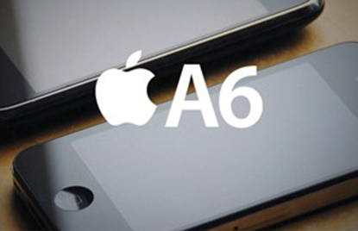
Apple Ax

Slide 28
Apple thiết kế SoC nền ARM, thuê Samsung gia công, trang bị cho riêng sản phẩm của Apple. Hiện đang dùng cho iPad và iPhone là các dòng chip A4, A5 và A6.
A4 dùng trong iPhone 4 và iPad đời đầu là SoC tích hợp nhân ARM Cortex-A8 xung nhịp 800MHz - 1GHz và GPU PowerVR SGX535, sản xuất theo quy trình 45nm.
A5 tích hợp trong iPhone 4S và iPad 2 được tăng cường sức mạnh với các vi xử lý hai nhân ARM Cortex-A9 và GPU PowerVR SGX543MP2.
A5X cải thiện sức mạnh GPU của chip A5 đem lại hình ảnh tuyệt vời cho iPad thế hệ thứ 3 dùng màn hình Retina.

Slide 29
Thế hệ chip A6 trang bị trên iPhone 5 và A6X trên iPad 4 là SoC đầu tiên được Apple tùy chỉnh dựa trên kiến trúc ARMv7; được sản xuất theo qui trình 32nm HKMG của Samsung.
Theo Apple, chip A6 có hiệu năng cao gấp 2 lần so với A5 trên iPhone 4S.
Nhìn chung, trên tổng thể khó có thể làm phép so sánh giữa SoC của các hãng. Về nhân xử lý nền ARM thì không mấy khác biệt, nhưng những thành phần tích hợp như chip đồ họa, xử lý video, bộ nhớ, kết nối không dây 3G/LTE, định vị GPS... sẽ đem lại ưu thế riêng cho từng hãng. SoC Snapdragon của Qualcomm được trang bị nhiều cho các thiết bị di động chính là nhờ tích hợp đầy đủ các thành phần nên tiết kiệm được không gian, trọng lượng máy, điện năng tiêu thụ.

Slide 30
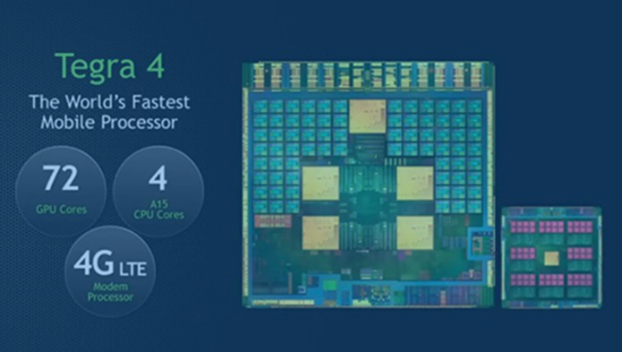
[CES 2013] NVIDIA giới thiệu Tegra 4: bốn nhân Cortex-A15, 72 nhân GPU, cải tiến HDR, pin tăng 45%

Slide 31
Tại sự kiện CES 2013 đang diễn ra, NVIDIA đã giới thiệu thế hệ SoC mới của mình dành cho smartphone, tablet và máy tính xách tay, đó là Tegra 4 (tên mã Wayne).
Giống với người tiền nhiệm Tegra 3, Tegra 4 cũng sở hữu bốn nhân xử lí cùng một nhân phụ thứ năm (cấu trúc 4-Plus-1) để đảm nhiệm những tác vụ nhẹ nhàng và giúp hệ thống tiết kiệm điện.
Tuy nhiên, NVIDIA sử dụng nhân ARM Cortex-A15 mạnh mẽ hơn nhiều so với Cortex-A9 vốn có mặt trong chip Tegra 3 (Tegra 4 cũng là SoC đầu tiên trên thế giới dùng 4 nhân A15).
Ngay cả lõi phụ của Tegra 4 cũng được hãng nâng cấp lên "thế hệ hai".
CEO Jen-Hsun Huang cho biết Tegra 4 hiện là "vi xử lí di động nhanh nhất thế giới", vượt qua mọi đối thủ khác trên thị trường, kể cả Apple A6X trong iPad 4.

Slide 32
Nhà sản xuất chưa công bố khoảng xung nhịp cho Tegra 4, chúng ta chỉ biết được rằng bộ xử lí đồ họa bên trong nó có đến 72 nhân tùy biến (có thể nhân CUDA).
Nhờ sự kết hợp giữa GPU và CPU mới, thao tác lướt web của người dùng sẽ nhanh hơn 2,6 lần, hiệu năng chạy ứng dụng cũng tăng lên "đáng kể".
Trong thử nghiệm của mình, chiếc máy Tegra 4 của Huang có thể tải xong 24 trang trong vòng 27 giây, trong khi Nexus 10 chạy Exynos 5 Dual (2 nhân Cortex-A15) cần đến 50 giây để làm việc tương tự.

Slide 33
NVIDIA nói thêm rằng SoC Tegra 4 không chỉ giúp việc chơi game của người dùng được nhanh hơn và nó còn hỗ trợ cho những tác vụ khác.
Ông Huang đã trình diễn một công nghệ mới mang tên "NVIDIA computational photography engine", tạm dịch là bộ nguồn tính toán chụp ảnh của NVIDIA.
Công nghệ này tận dụng sức mạnh của CPU, GPU trong Tegra 4 cùng bộ xử lí tín hiệu hình ảnh để cải thiện việc khả năng chụp HDR (high-dynamic range, ghi lại ảnh với dải tương phản rộng với đủ chi tiết ở vùng sáng lẫn khu vực tối).

Slide 34
Huang đã sử dụng một chiếc máy tính bảng Windows RT chưa rõ tên được trang bị "computational photography engine" để chụp cùng lúc hai bức hình rồi tổng hợp thành ảnh HDR. Việc chụp mỗi khung hình chỉ diễn ra trong 0,2 giây, nhanh hơn nhiều so với con số 2 giây của iPhone.
Không dừng lại ở đó, "computational photography engine" còn cho phép Huang tinh chỉnh thông số phơi sáng của camera theo thời gian thực một cách nhanh chóng (Live HDR Preview), sau đó tạo ra một bức ảnh tối ưu với độ sáng của hậu cảnh và tiền cảnh cân bằng nhau.

Slide 35
Ngoài ra, tính năng HDR video hứa hẹn mở ra tiềm năng mới để áp dụng kĩ thuật HDR trong khi quay phim, HDR Burst để chụp HDR liên tục và HDR Flash giúp ghi lại hình ảnh HDR trong khi vẫn đánh đèn. Vị CEO này cho biết một sản phẩm dùng chip Tegra 4 có thể là "chiếc camera đầu tiên có camera luôn bật ở chế độ HDR“.
Mặc dù chưa được xác nhận nhưng một số tin đồn trước đây cho rằng Tegra 4 được sản xuất trên dây chuyền công nghệ 28nm, một bước tiến lớn so với con số 40nm của Tegra 3 nên sẽ mang lại khả năng tiết kiệm điện tốt hơn rất nhiều, trong khi hiệu năng hoạt động tăng lên.

Slide 36
Trong năm 2012, Tegra 3 không được nhiều hãng sản xuất sử dụng không phải vì nó yếu mà vì thời lượng dùng pin không tốt.
Mặc dù đã áp dụng nhân thứ 5 để tiết giảm mức năng lượng tiêu thụ nhưng vì không có chip LTE vào trong SoC nên hãng chưa đạt được mức độ như mong đợi. Thật đáng tiếc rằng Tegra 4 vẫn đi theo con đường này, có nghĩa là các smartphone, tablet vẫn phải cần đến bộ thu phát sóng rời Icera i500 của NVIDIA.
Các CPU bốn nhân của Qualcomm được tích hợp modem LTE sẽ ra mắt vào mùa xuân này, còn sản phẩm của NVIDIA có thể phải đợi đến cuối năm.

Slide 37
Nhà sản xuất Đài Loan cho biết những chip i500 sẽ bắt đầu được giao mẫu vào cuối tháng này.
Nhờ có phần mềm thông minh nên Icera i500 có nhiều lợi thế hơn "so với những bộ thu phát sóng 4G dẫn đầu", ý nói sản phẩm của mình sẽ tốt hơn của Qualcomm.
Icera i500 "hiệu quả hơn và có kích thước chỉ bằng 40% so với bộ thu phát thông thường", đồng thời "mang lại khả năng xử lí gấp bốn lần so với người tiền nhiệm“.

Slide 38
Được biết NVIDIA trang bị cho Tegra 4 công nghệ PRISM 2 nhằm giảm độ sáng đèn nền màn hình trong khi "vẫn cung cấp chất lượng tuyệt hảo".
Tổng kết lại, NVIDIA nói Tegra 4 sẽ tiêu hao ít điện hơn 45% so với người tiền nhiệm Tegra 3 "trong các trường hợp sử dụng thông thường“. Nó cũng có thể giúp một chiếc điện thoại phát liên tục 14 giờ phim HD. Ngoài ra, Tegra 4 cũng hỗ trợ video ở độ phân giải 4K (UltraHD).
Ở phần trình diễn của mình, Huang tiết lộ rằng mọi ứng dụng của ngày hôm nay đều có thể hoạt động với Tegra 4 mà không phải chỉnh sửa gì.

